Slide 1

Дипломна работа на тема „Проектиране на учебна електронна платформа, базирана на GNU/Linux”
Студент: Васил Ивайлов Букоев Факултет: ФТК
Специалност: Телекомуникации
Факултетен номер: 111220084
Група: 35
Научен ръководител:
гл. ас. д-р Милен Тодоров

Slide 2
Цели и задачи на дипломната работа
Целта на дипломната работа е да проучи и анализира проблематичните аспекти, свързани със създаването и управлението на успешна онлайн платформа за управление на училищна система. Главната цел е да се представи обща представа за основните предизвикателства и важни аспекти, които трябва да се разгледат и се прилагат при разработването на онлайн платформа за „мениджмънт“ на училищна система.
Задачи на дипломната работа:
Да се проучат възможностите на операционна система, базирана на GNU/Linux за реализация на уеб сървър.
Да се предложи подход за реализиране на уеб сървър, осигуряващ хостинг на разработваната платформа чрез използване на операционна система, базирана на GNU/Linux.
Да се реализира сървър по предложения подход, като се осигури платформена независимост на потребителя.
Да се осигури контрол на достъпа до разработваната електронна платформа и защита на информацията.
Задачите на дипломната работа са насочени към изследване, анализ, проектиране и предложение на практически решения за успешното разработване и управление на онлайн система за управление, с фокус върху проблематичните аспекти, които възникват в процеса.

Slide 3
Използвани технологии
ASP.NET Core
Entity Framework Core
Microsoft SQL Server
Ubuntu
Apache server

Slide 4
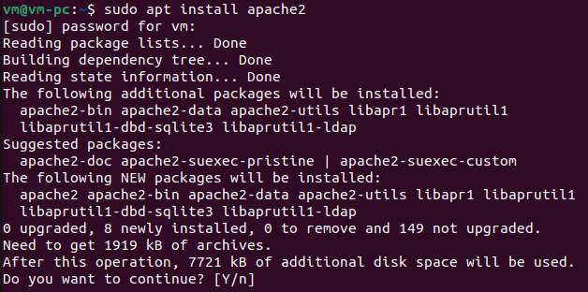
Инсталация на сървър
На фигурата е показана инсталацията на Apache сървър на конфигурация, използваща GNU/Linux. Това се осъществява чрез командата – sudo apt install apache2, след което се въвежда паролата за виртуалната машина.
Фиг.3.1. Инсталиране на Apache уеб сървър

Slide 5
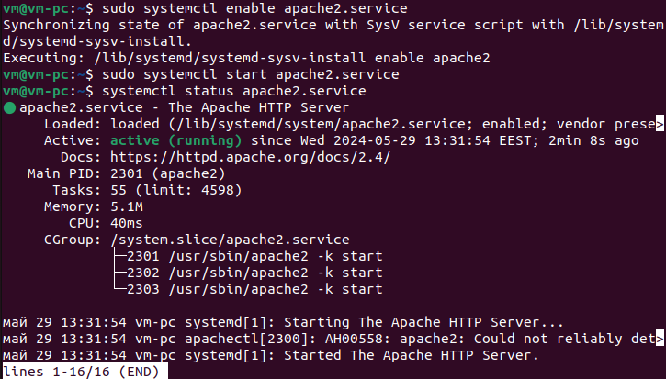
Стартиране на сървъра
С помощта на командата sudo systemctl enable apache2.service се осигурява стартирането на сървърът. Чрез sudo systemctl start apache2.service се гарантира автоматичното стартиране на сървърът, а чрез systemctl status apache2.service се проверява статуса на сървъра. В този случай той е активен.
Фиг.3.2. Осигуряване на автоматично стартиране и статус на Apache сървъра

Slide 6
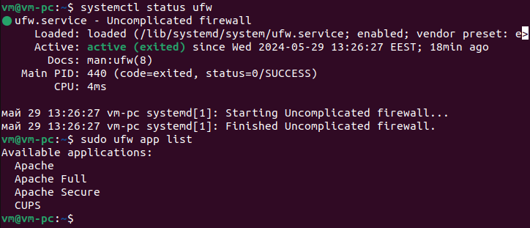
Защитна стена
На фигурата е показано как да се изведе статуса на защитната стена на сървърът, чрез което се демонстрира осигурената защита срещу неоторизиран достъп и потенциални атаки. Това се осъществява чрез systemctl status ufw.
Фиг.3.4. Проверка на статус на защитната стена

Slide 7
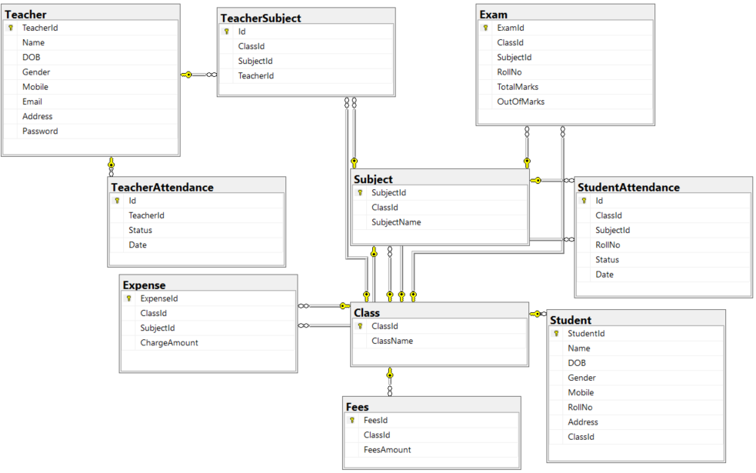
Релационна база данни – Microsoft SQL Server
Фиг.3.5. Блокова диаграма, съдържаща таблиците и връзките между тях

Slide 8
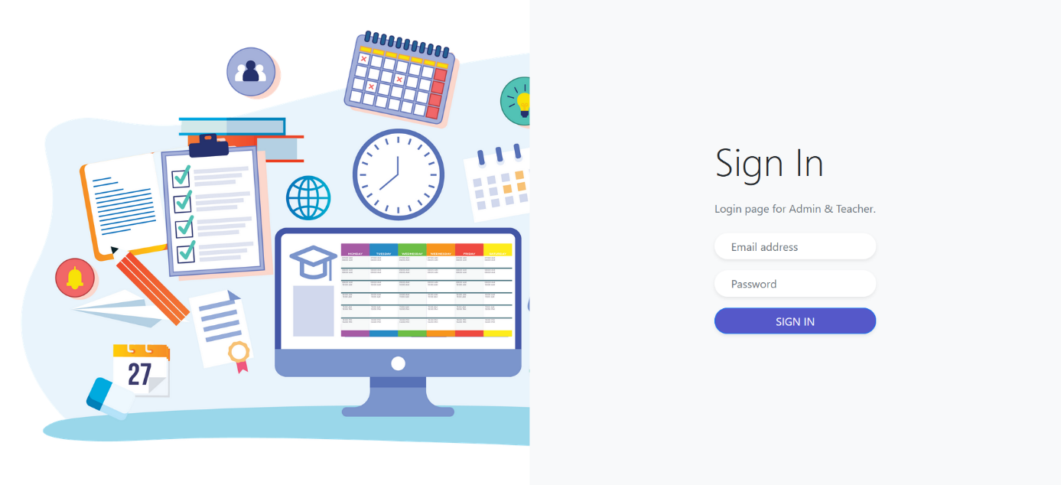
Стартовият екран за достъп до системата
Влизането в приложението се извършва отново в ASP.NET Core като там има 2 опции – да се използва вградената опция за влизане, въз основа на която потребител може да влезе в приложението чрез своя имейл адрес и парола и след това да достъпва своя акаунт чрез „логване” с имейл адрес и парола. В момента, в който потребителят въведе своята парола, тя се хешира, а при влизане в системата се сравнява и съответно, ако се въведе грешна парола излиза съобщение на екрана.
Фиг.3.6. Началната страница, позволяваща влизане в системата

Slide 9
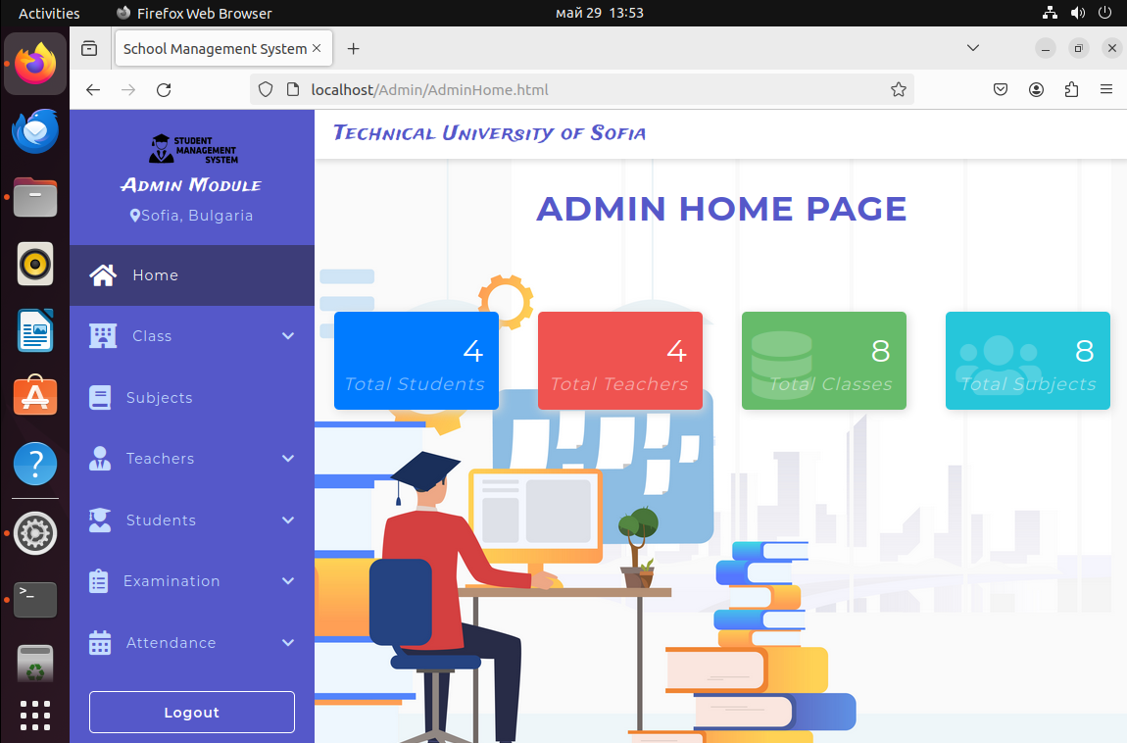
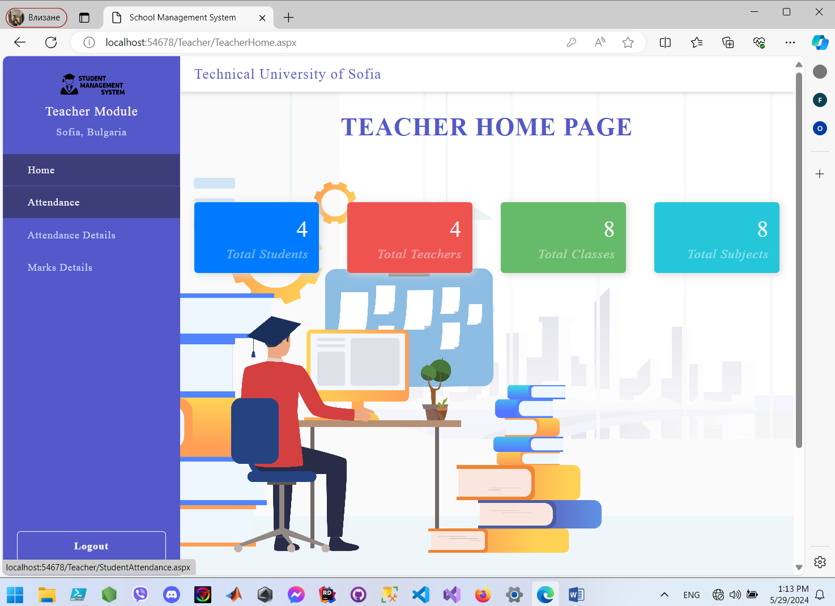
Начални страници на платформата
Фиг. 3.8. Начална страница на администратор
Фиг. 3.36. Начална страница на учител

Slide 10
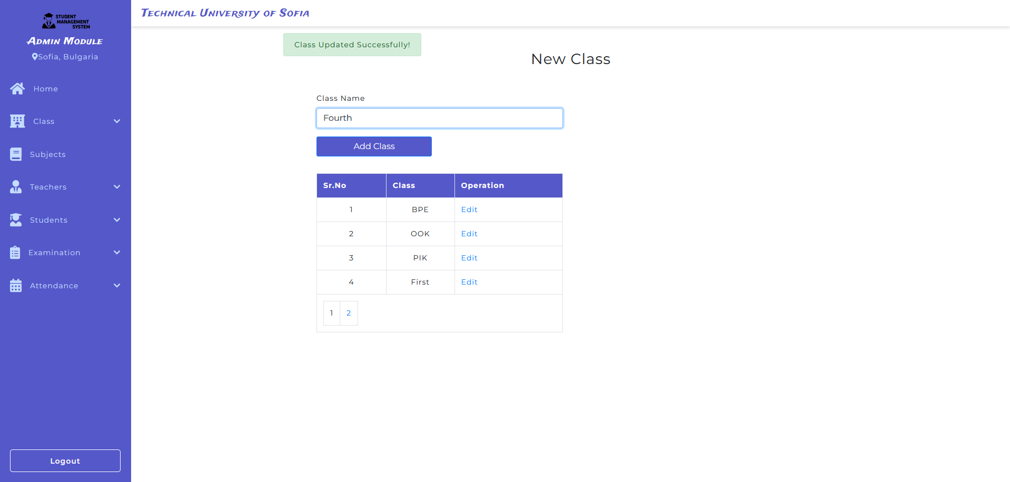
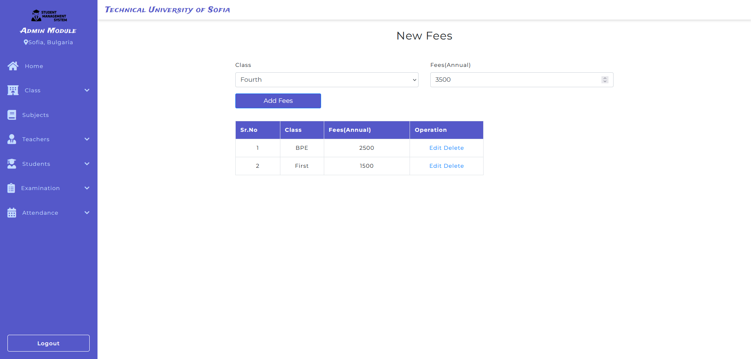
Преглед, добавяне на клас и годишна такса
Фиг. 3.12. Страница за добавяне на годишна такса
Фиг.3.10. Страница за добавяне на нов клас

Slide 11
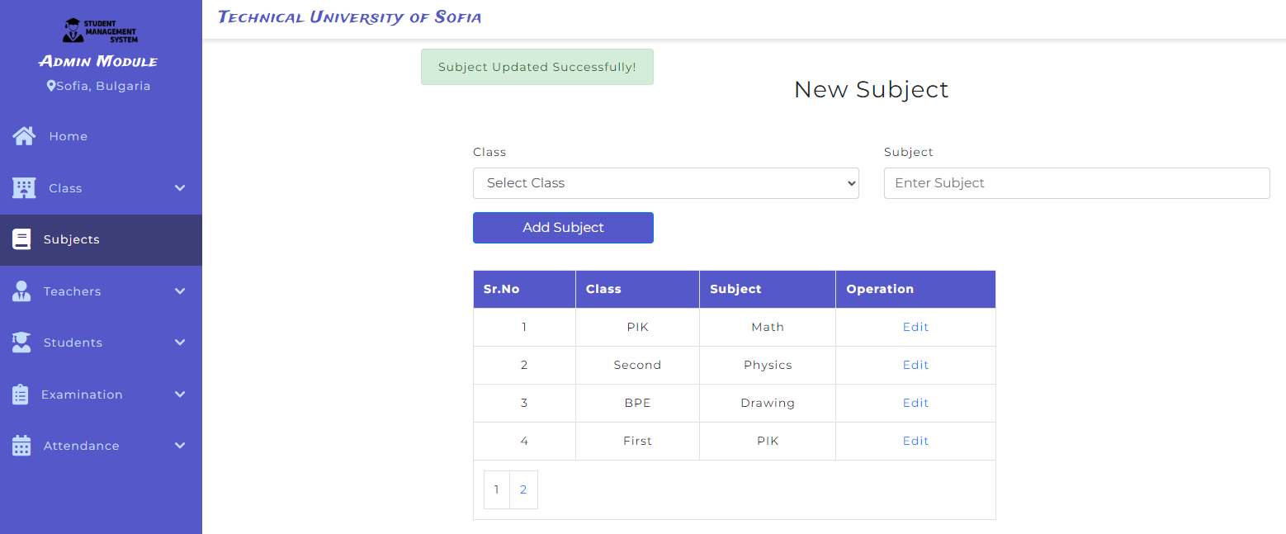
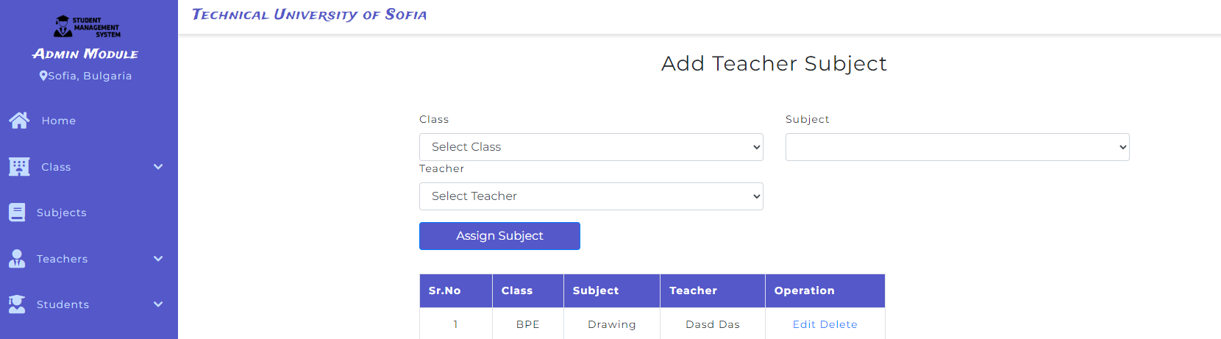
Преглед и добавяне на учебен предмет
Фиг.3.14. Страница за добавяне на учебен предмет
Фиг.3.18. Страница за добавяне на учебен предмет към учител

Slide 12
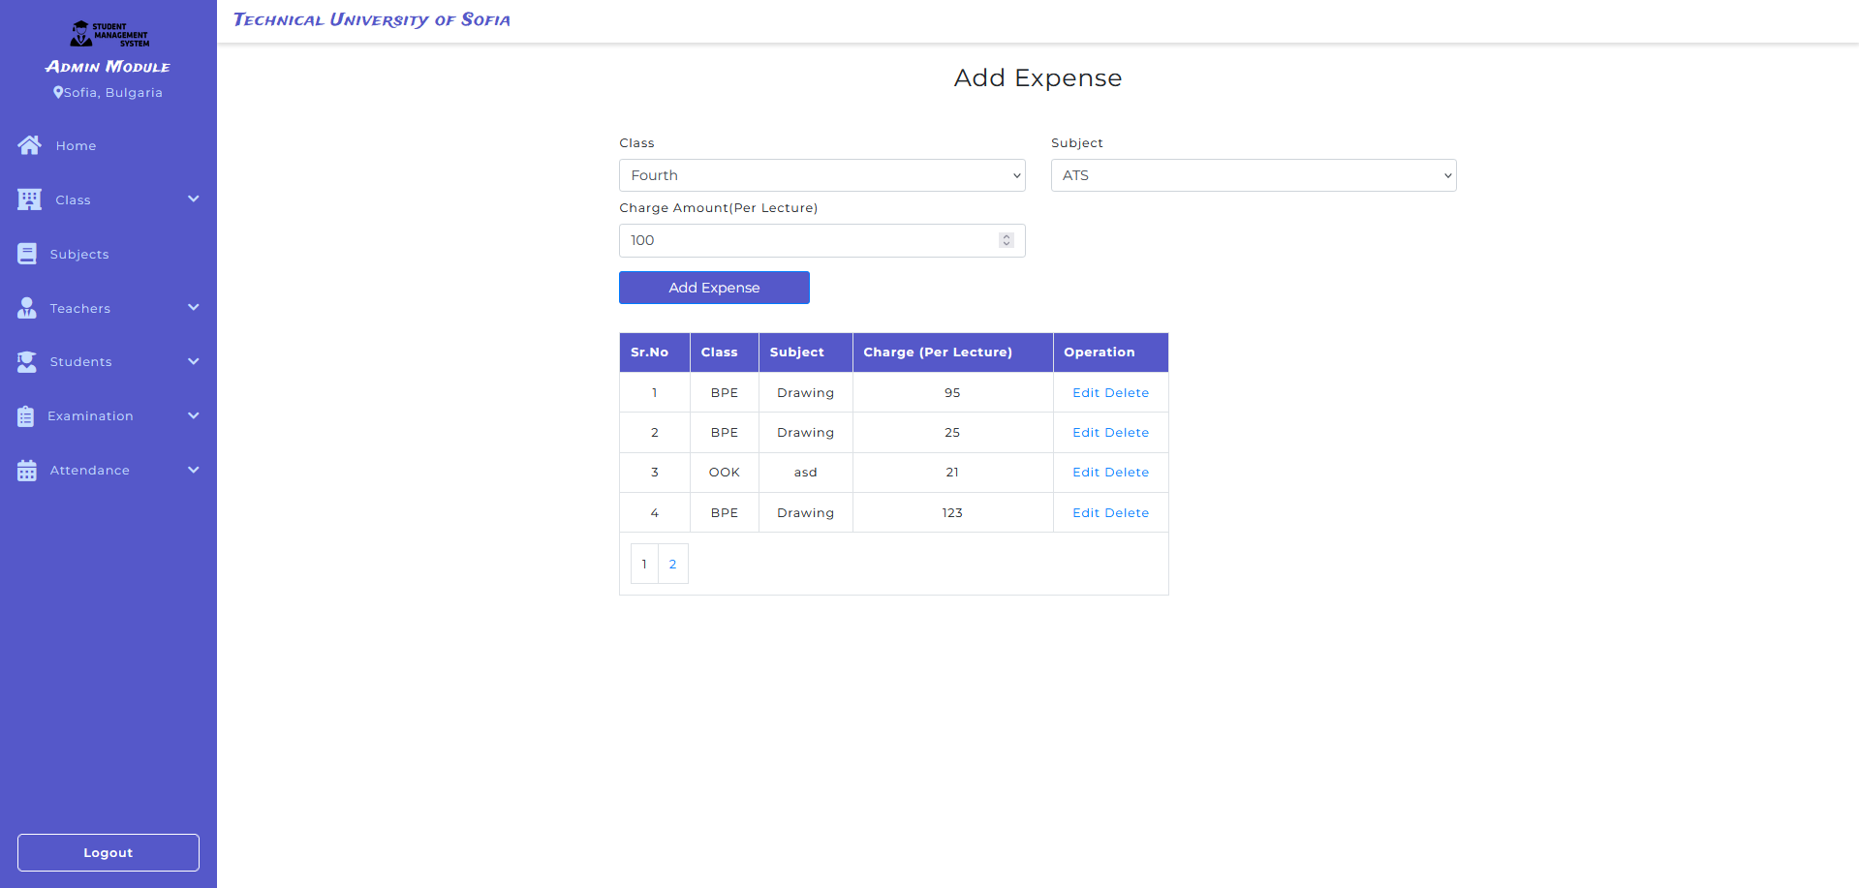
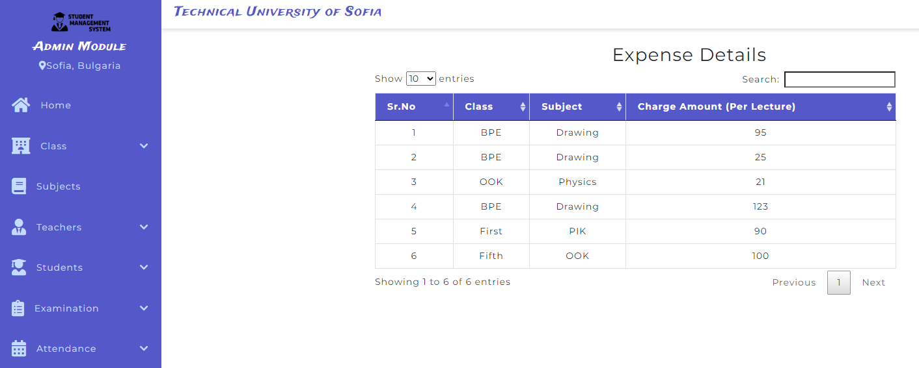
Добавяне на такса към определена лекция на учител и детайлите към таксата
Фиг.3.23. Страница за детайли към такса на лекция
Фиг.3.21. Страница за добавяне на такса към лекция на учител

Slide 13
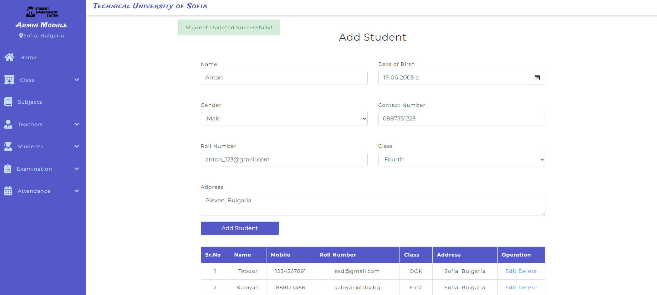
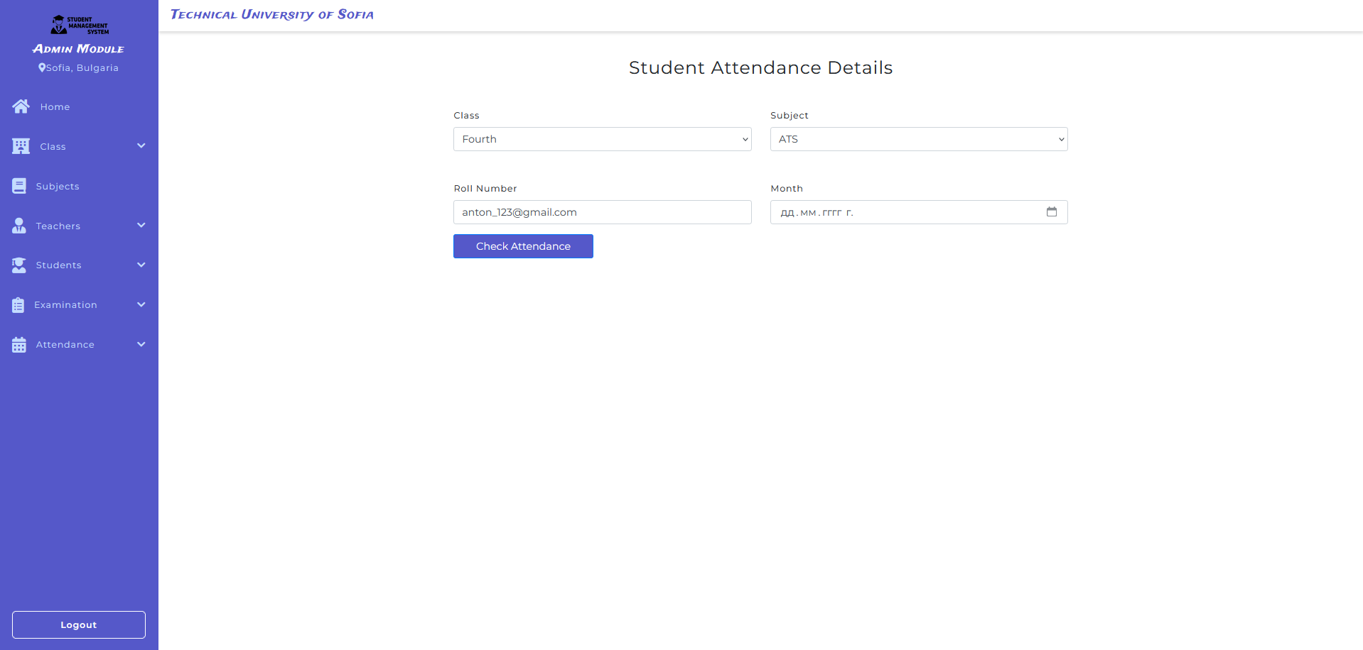
Добавяне на ученик и преглед на присъствие
Фиг.3.25. Страница за добавяне на ученик(студент)
Фиг.3.27. Страница за детайли на присъствието за даден студент

Slide 14
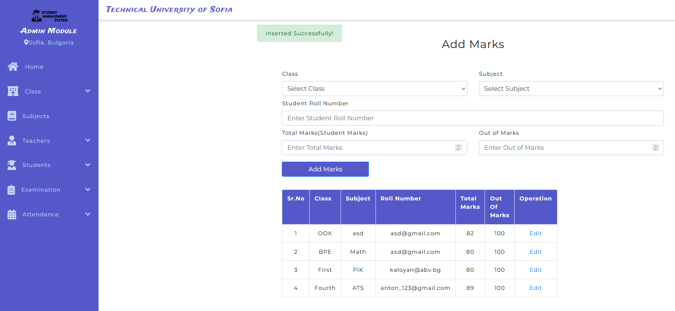
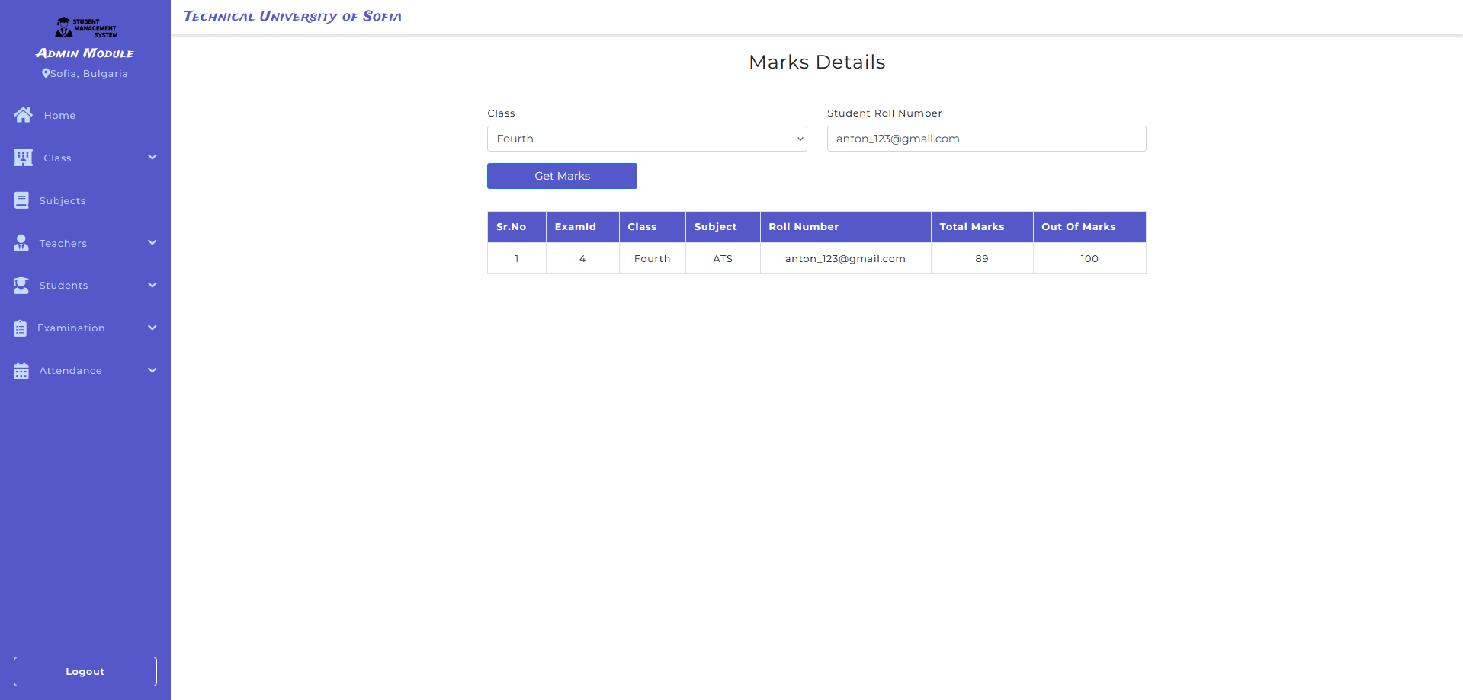
Добавяне на оценка и детайли към нея
Фиг.3.28. Страница за добавяне на оценки
Фиг.3.31. Страница за преглед(детайли) за оценки

Slide 15
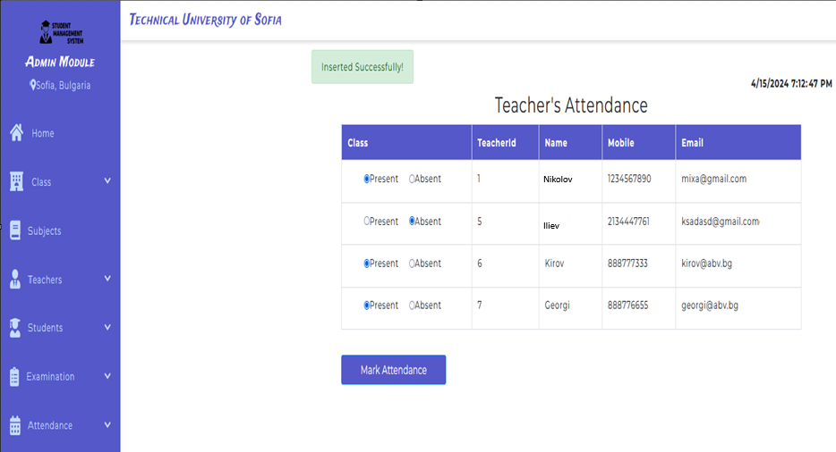
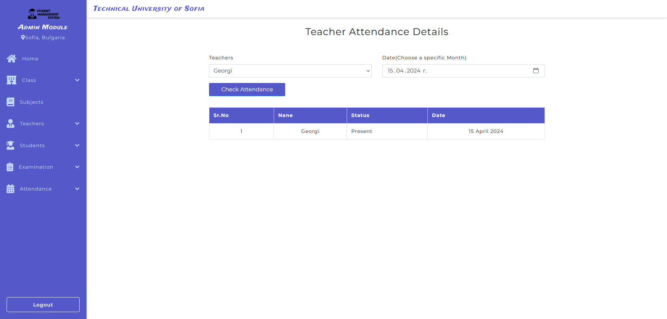
Добавяне на присъствие на учител към определена дата и детайли
Фиг.3.32. Страница за добавяне на присъствие на учител
Фиг.3.34. Страница за детайли на присъствие на учител

Slide 16
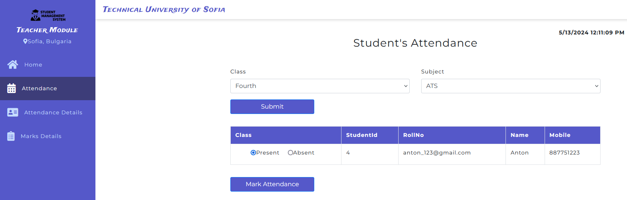
Преглед и добавяне на присъствие на ученик
Фиг.3.38. Страница за добавяне на присъствие на студент

Slide 17
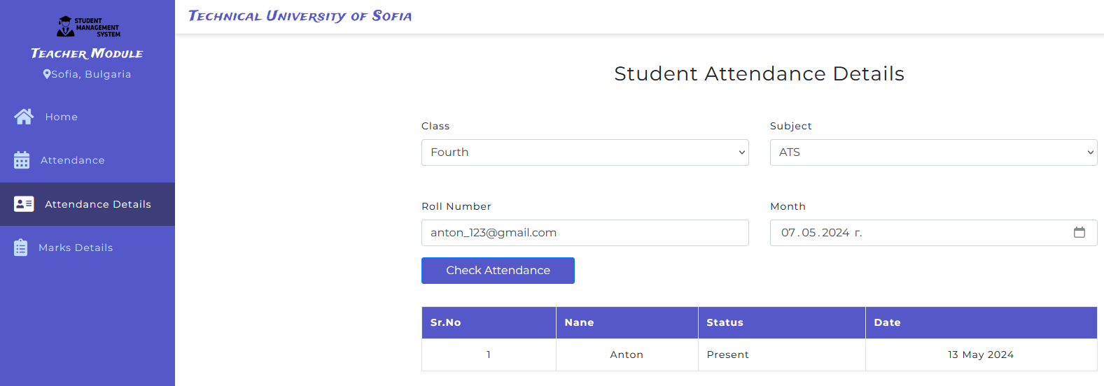
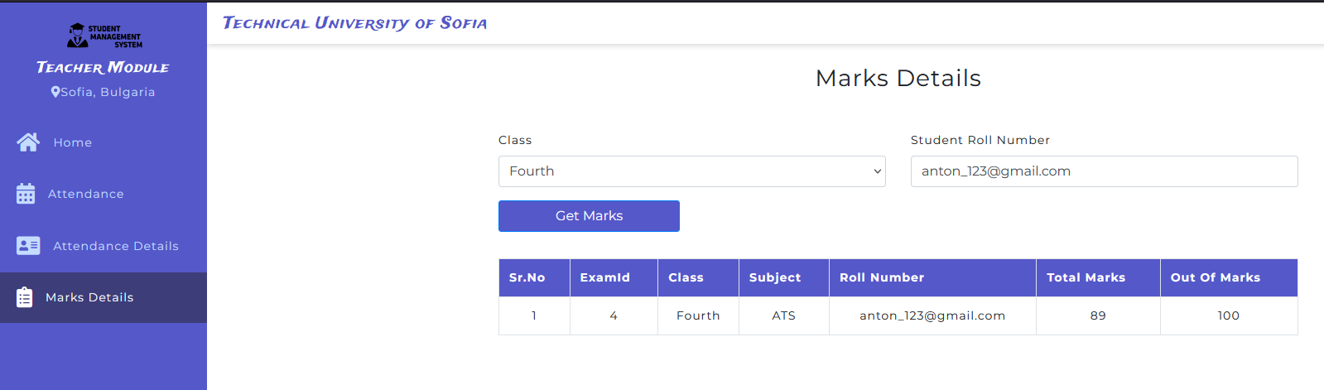
Проверка на присъствие и оценката на студент
Фиг.3.41. Страница за детайли за присъствие на студент
Фиг.3.42. Страница за детайли на оценките

Slide 18
БЛАГОДАРЯ ВИ ЗА ВНИМАНИЕТО!

